Slide 1
今日头条新人培训

Slide 2
今日头条 基于数据挖掘技术的个性化推荐产品
记录行为
记录用户的 每一次使用 行为
分析兴趣爱好
可以聪明的分析用户的兴趣爱好
个性化推荐引擎
基于机器学习的个性 化推荐引擎
自动推荐
自动为用户推荐喜欢的内容，千人千面

Slide 3
平台发展与全球布局
我们帮助人们看见更大的世界 也帮助更多人的美好生活被看见
旗下平台总DAU超5亿

Slide 4
今日头条人工智能实验室
AI
核心优势
01. 拥有海量数据及更为完善的训练样本
02. 在人、数据、算法与内容之间形成完整的反馈闭环
03. 丰富多样的实际应用场景
04. 聚集了来自国内外的顶尖人才
成立于2016年，依托今日头条海量数据，专注于人工智能领域的前沿技术研究，并将研究成果应用于今日头条的产品中，利用人工智能帮助内容创作、分发、互动、管理。
机器学习
MACHINE LEARNING
人机交互
HUMAN COMPUTER INTERACTION
知识发现与数据挖掘
KNOWLEDGE DISCOVERY AND DATA MINING
移动计算
MOBILE COMPUTING
机器翻译
MACHINE TRANSLATION
计算机视觉
COMPUTER VISION
自然语言处理与理解
NATURAL LANGUAGE PROCESSING AND UNDERSTANDING
安全与隐私
SECURITY AND PRIVACY
语音识别与合成
SPEECH RECOGNITION AND SYNTHESIS
搜索
SEARCH
计算机图形学
COMPUTER GRAPHICS
增强现实
AUGMENTED REALITY
云计算
CLOUD COMPUTING

Slide 5
今日头条人工智能实验室
领先智能算法技术
机器通过分析人的特征与文章的特征
将两者进行匹配，实现个性化精准推荐
单反
男
学生
互联网
教授
收益率
35岁
机型
56岁
iPhone7
女
17岁
人物特征
股票
科技
理财
24岁
沪指震荡微涨0.07% 午后探低回升概率大
财经
体育运动
中新网
5分钟内
银行
2小时前
公司
新浪网
1分钟内
国内宏观经济
多云
文章特征
艺术
相似阅读
早
节假日
热度
时效性
时间
中
来源
美国
暴雨
科技
上海浦东
环境特征
地理位置
WIFI
3G
雪
长沙市雨花区
网络
工作日
晴
大风
2G
晚
Notes:
社交账号
1. 微博的信息；
阅读行为
顶，踩，不喜欢，阅读，分享；
对于阅读，浅阅读—进去之后马上离开；深阅读（多维度，往下滑动2下；阅读时间；阅读内容百分比）；
相似人群，有不同纬度，
粗的比如，都是北京用户，都会喜欢北京市政府迁往通州的新闻，
更细的
都是新晋妈妈，可能都会喜欢一些母婴文章；
比如都是北京的外地白领用户，对于进京证的文章都会感兴趣；
环境在后台其实是用户和文章的属性特征。
举例子
时间相关：早上推新闻，睡前推一些轻松愉悦的东西
地理位置：地方新闻，在推荐流中推荐地方新闻，一般客户端只有进入本地频道；内容匮乏；
商业上的尝试
商家附近：用于推送美团内容，靠近店家时才推送；
小区信息：在广告的应用：高档小区用户；比如在北京住别墅的，可以推卖直升机的广告；
商圈推广：本地广告
网络环境，网络好，多推视频；

Slide 6
今日头条人工智能实验室
智能化内容分发特征
3
内容分发
大特征
【个性化推荐的主页内容】
根据用户兴趣个性化推荐，每个人主页都不一样，你关心的内容才会推荐给你
【机器筛选的优质内容】
无需进行关注即可获取内容，后台机器过滤低质信息，为用户筛选出优质内容
【主动推送时刻更新的内容】
持续主动为你推送你感兴趣的内容，真正实现时刻更新，提供给用户刷不完的海量资讯
Personalized Recommendation

Slide 7
多种定向模式，直击目标受众
多维定向，精准找到目标人群
平台内创意通投：头条、详情页
平台外应用通投（非信息流）：
数十家垂直应用，支持人群定向
终端平台定投：IOS Android PC
年龄 17 24 35 56……
性别 男 女
职业 学生 主妇 白领 企业主……
基本属性
投放平台
今日头条
多维精准定向
体系
机型 Iphone 三星 小米
网络环境 wifi 移动网络
地理位置 省 市 区县 商圈
使用环境
文章内容
文章关键词 、文章分类、文章来源
APP行为定向：美图秀秀 驾校通 违章查询
广告行为定向（智能）：广告类别点击行为、广告落地页行为
自定义人群定向：自定义人群、自定义人群排除
兴趣分类 房产健康时尚 科技 美食 娱乐 …
兴趣关键词 单反 科技 音乐 房产 网球……
兴趣标签
用户行为

Slide 8
今日头条平台介绍-高速
日活用户快速攀升
2016年12月
DAU：7800万
DAU累计破
5亿
2016年6月
DAU：4800万
今日头条旗下产品
日活跃用户增长曲线
2015年12月
DAU：3500万
单用户
每天启动超过
2015年6月
DAU：2500万
9 次
2014年12月
DAU：2000万
2014年
DAU：1520万
正式启动商业化
单用户
每天使用时长超
2012年3月
公司注册成立
79 分钟
数据：截至目前最新数据

Slide 9
今日头条智能广告产品体系
- 广泛触达 -
- 多维定向 -
- 创意与互动 -
开屏
信息流
详情页
人群定向
内容定向
交互展示
沉浸体验
创意与互动定制
开屏
开屏联播
原生信息流
霸屏联动
璧合联动
详情页Banner
搜索品专
小视频流
视频后贴&
相关推荐
图集尾帧
用户基础属性
用户平台行为
行业及品牌偏好
第一方人群定向
第三方人群定向
垂直频道
内容页面
搜索关键词
全景
轮播
微动
智能导go
随动
双子卡
幻幕
页卡
Icon
直播公告&点赞
创意贴纸
搜索彩蛋
- 购买方式 -
CPT
CPM
CPV
位置优选 智能优选
- 程序化投放 -
云图DMP-智能数据营销平台

Slide 10
抖音
Notes:
我们知道快手的 slogan 叫“记录生活”，抖音和快手相比，多了一个“美好”，这就是“什么样的内容在抖音容易火”最底层的答案，就是它希望视频能够更美感、更潮酷、更年轻化，这是以后各种不同玩法生长出来的根基

Slide 11
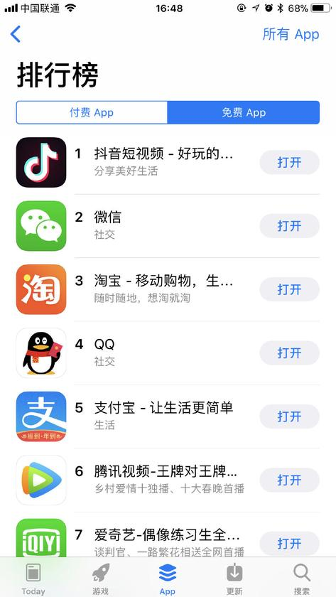
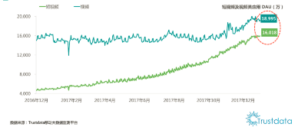
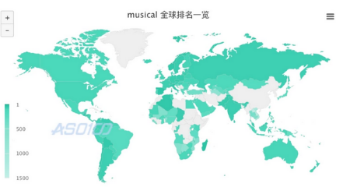
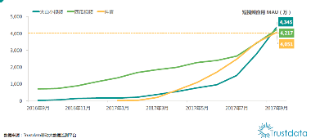
抖音火遍全国
全球火爆布局
短视频用户规模持续爆发性增长
长期霸居App Store总榜榜首
10亿美金全资收购全球最火爆音乐短视频社区-musical.ly
musical.ly是一款强调音乐元素的短视频应用，一经推出遍火爆全美，一年后登顶美国 App Store 总榜第一；
现在，其在全球范围内累积获取 2.4 亿注册用户，平台每天生产超过 1500 万部 UGC 内容。
抖音已成为短视频社交的最大黑马平台，且持续迅猛增长
数据来源：App Store“所有APP”分类
2018年3月1日截取

Slide 12
观 看 体 验 升 级
创 意 体 验 升 级
互 动 体 验 升 级

Slide 13
95/00后是抖音的早期传播者，带动80/90后一起玩转潮视界，共同打造年轻、活力、时尚、高知、正能量的内容生态
90% 用户为35岁以下人群
70% 核心用户来自一、二线城市
45:55 男：女性别比例
60% 拥有大学本科以上学历
备注：核心用户指抖音的高活跃度用户

Slide 14
近500家政府机构完成抖音认证
全国7大博物馆集体入驻抖音
国资委新闻中心携25家央企入驻抖音
军事
演绎
音乐
化妆
模仿
惊喜
聚会
颜值
段子手
玩
中国文化
二次元
游戏
特殊
对嘴型
萌宠
偶像
演段子
兄弟
教学
纪录片
搭配
不一样
接地气
知识
有趣
萌娃
历史
相亲
吃博
舞蹈
旅行
健身
扭秧歌
情感
亲子
科技
体育
摄影
汽车
传统
个性
创意
街舞
扭秧歌
动物
姐妹
时尚
美食
影视
购物
社交
调侃
博主
潮流
亲戚
有趣
瑜伽
Notes:
非常丰富的内容，

Slide 15
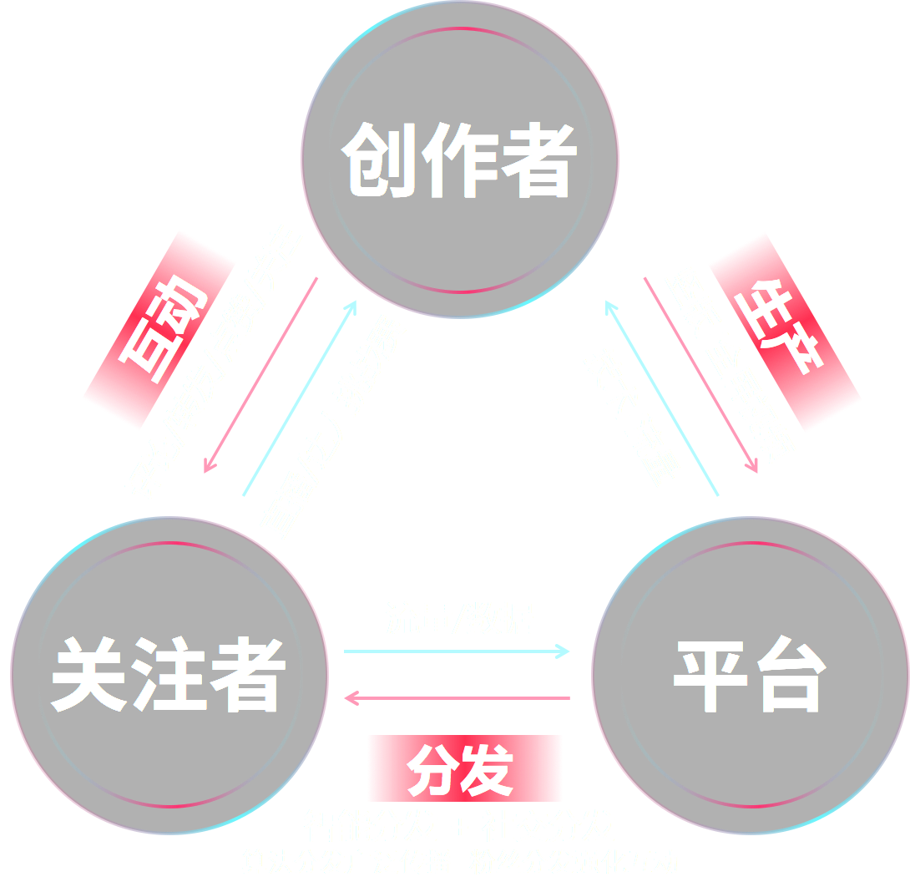
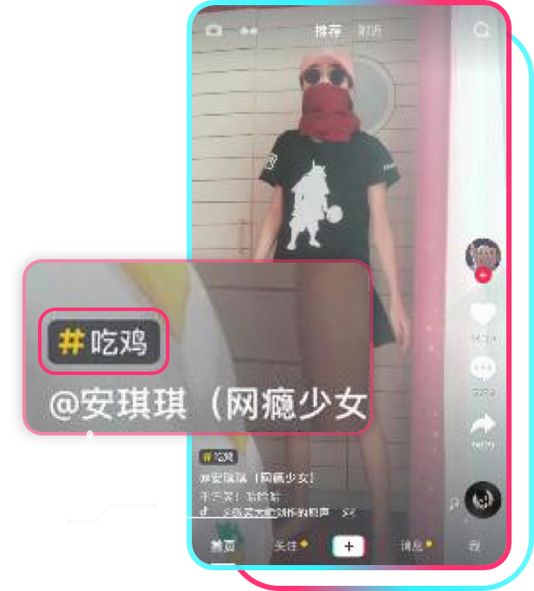
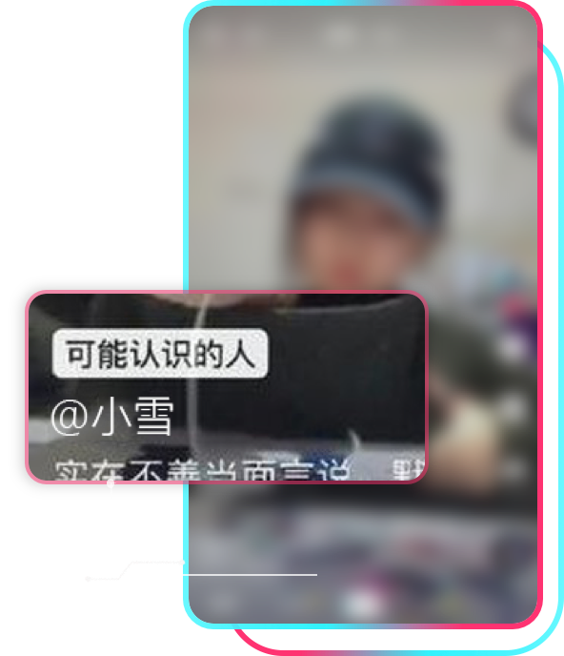
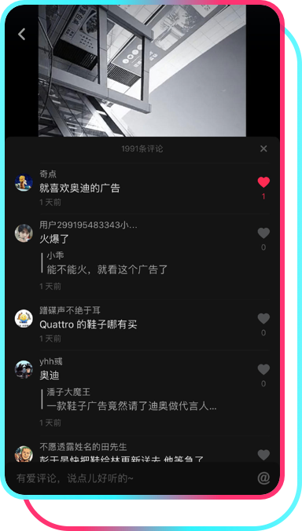
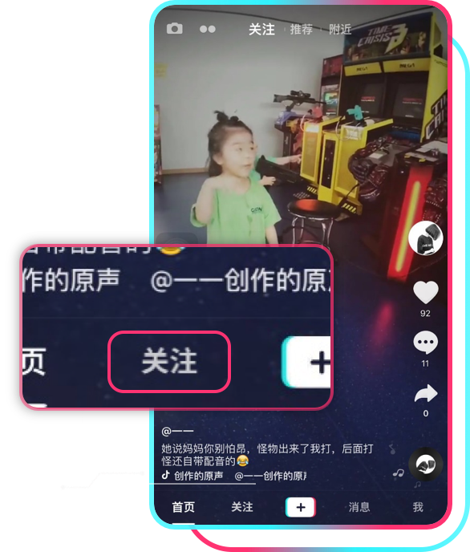
兴趣聚合
更紧密的粉丝关联
朋友推荐
更广泛的社交路径
用户评论
更对等的粉丝交流
首页“关注”
更高效的推荐模式
Notes:
抖音的算法是极具魅力的。这个魅力在于，抖音的流量分配是去中心化的。
在微博和公众号上，如果你没有粉丝的话，你发的内容就不会有人看。但是抖音就不一样，你可以完全没有粉丝。所有的抖音的用户，你拍的任何一个视频，无论质量好还是质量坏，发布了之后一定会有播放量，从几十到上千都有可能。这个我们把它叫做流量池，抖音会根据算法给每一个作品的人分配一个流量池。之后，抖音根据你在这个流量池里的表现，决定是把你的作品推送给更多人，还是就此打住。
因此，抖音的算法让每一个有能力产出优质内容的人，得到了跟大号公平竞争的机会。

Slide 16
#海底捞海鲜粥#
#海底捞白菜卷#
#海底捞味碟#
#海底捞正确吃法#
#海底捞油面筋#
#海底捞酿豆腐#
#海底捞番茄牛肉饭#
#海底捞油包#
#海底捞蟹棒虾滑#
#海底捞DIY#
Notes:
抖音评价你在流量池中的表现，会参照 4 个标准：① 点赞量 ② 评论量 ③ 转发量 ④ 完播率
访问抖音的内容有三个入口，第一个是推荐，第二是关注，还有第三个就是挑战。

Slide 17
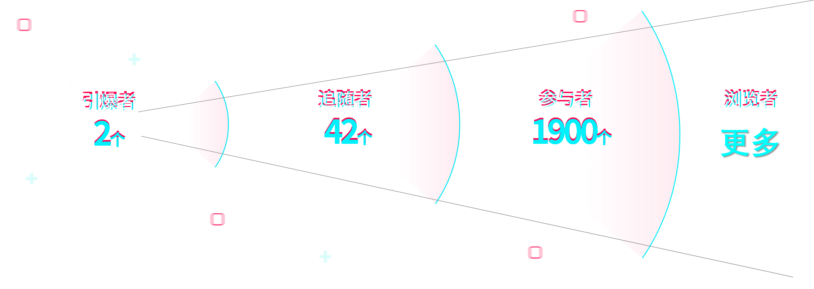
注： 以COCO奶茶案例数据为参考
Notes:
竖屏 + 社交分发的 机制 ----内容迅速引爆 ---- 机制
三个阶段 ，迅速成为多个爆点 ，，，，迅速成为被关注者，非常多的内容产生。
参与者 。。。
我知道XXX短视频
1. 竖版视频 参与 & 感知 更强
2. 用户成本， 感知，更直接 更直观 被激发， 技术门槛，非常全民。
3. 智能分发 ： 迅速引爆 更直接，路径更短，

Slide 18
Notes:
抖音短视频内容主要以用户UGC 为主，我们把用户分为了三种：
网红型用户，网红，明星，各行业 KOL产生的原创视频内容；
各媒体账号，以及粉丝众多的营销号所产生的抖音模式或非抖音模式的各类短视频内容；
追随型用户以欣赏网红型用户的作品，从而自己能够模仿拍摄出同样炫酷的视频。

Slide 19
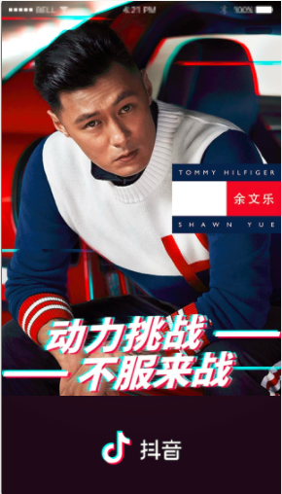
强势入口 潮视展现
第一视觉，高度吸睛
溢出价值高
平均点击5.12%
购买方式：
CPT&CPM，CPM支持定向
支持样式：
静态3s、动态4s、视频5s
定向维度： 城市、平台、年龄、 性别
案例： Tommy Hilfiger 品牌推广

Slide 20
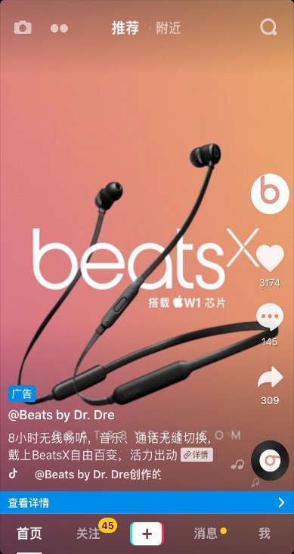
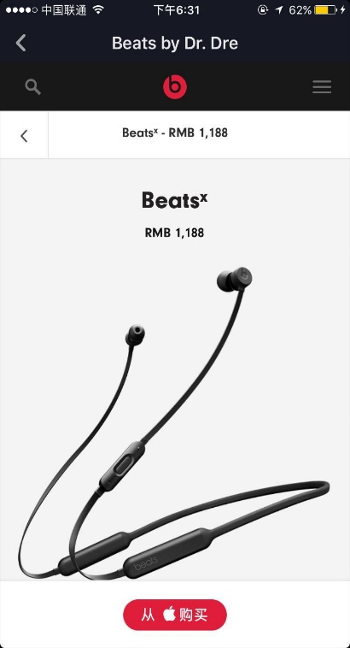
品牌主营销推广阵地
屏幕左划可直接跳转
品牌互动
头像昵称点击可直接跳转
品牌互动性加强，支持点赞、评论、分享
创意定制带来品牌认知，好感度，
喜好度大幅度提升
转化按钮在用户的第一视觉入口展示，流内交互便捷跳转减少流失
支持点赞、评论、分享
标题区点击可直接跳转
购买方式： CPM，支持定向
定向维度： 城市、平台、年龄、 性别
案例：beats品牌推广
beats中国官方网站落地页

Slide 21
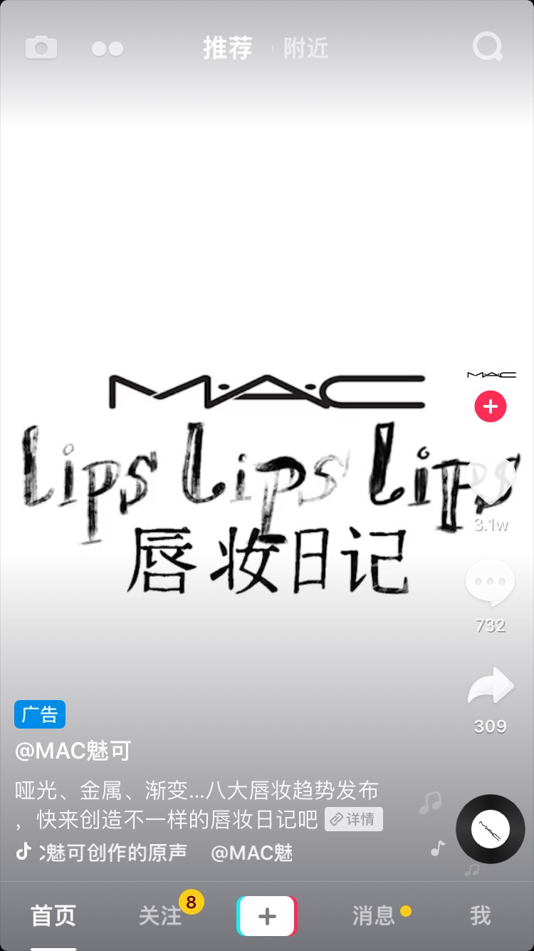
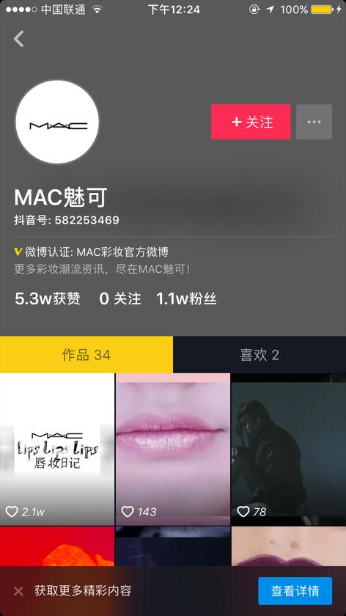
品牌粉丝聚拢阵地
原生信息流与品牌抖音账号打通
支持点赞、评论、转发
形式原生，支持转发，评论，点赞等行为，激发用户更多互动
视频框内直接加粉，缩短触达到粉丝的转化路径
支持跳转广告主原生账号
同时支持跳转广告主落地页
标题区点击可直接跳落地页
购买方式：
CPM，支持定向
定向维度： 城市、平台、年龄、 性别
案例：MAC品牌推广
MAC抖音官方账号

Slide 22
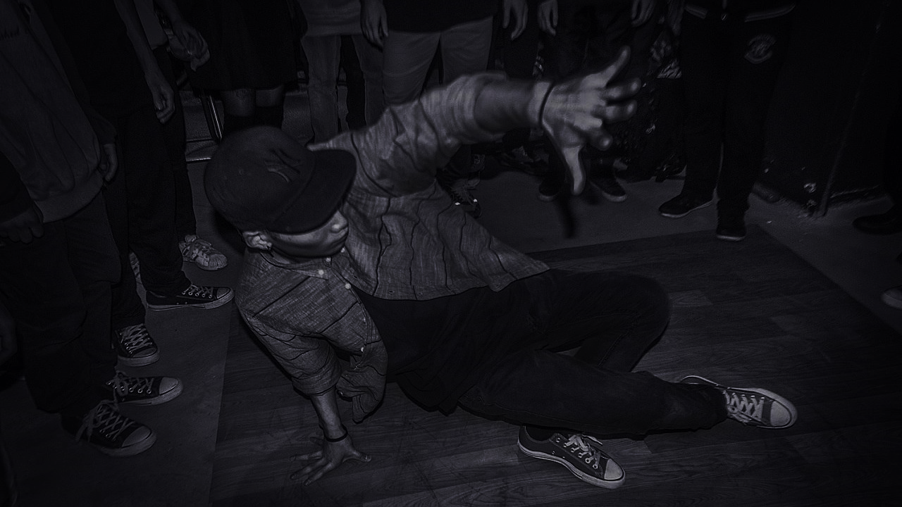
主题定制
简介植入
品牌视频植入
抖音开屏
发现页-Banner
发现页-挑战话题
发现页-热搜
站内信
400+抖音达人自由选择
达人引导视频置顶植入
4大类型贴纸定制
达人使用贴纸演示
配合挑战赛曝光
品牌相关音乐入库
达人使用音乐演示
入库后提供永久授权证明后可长期在线

Slide 23
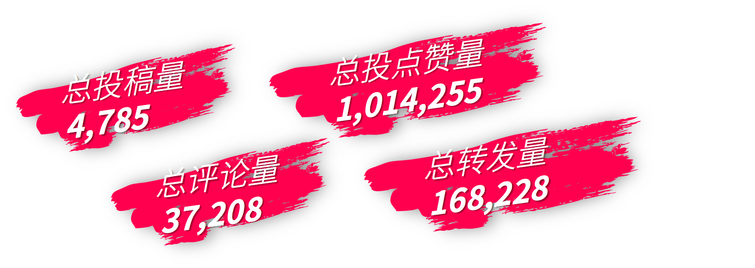
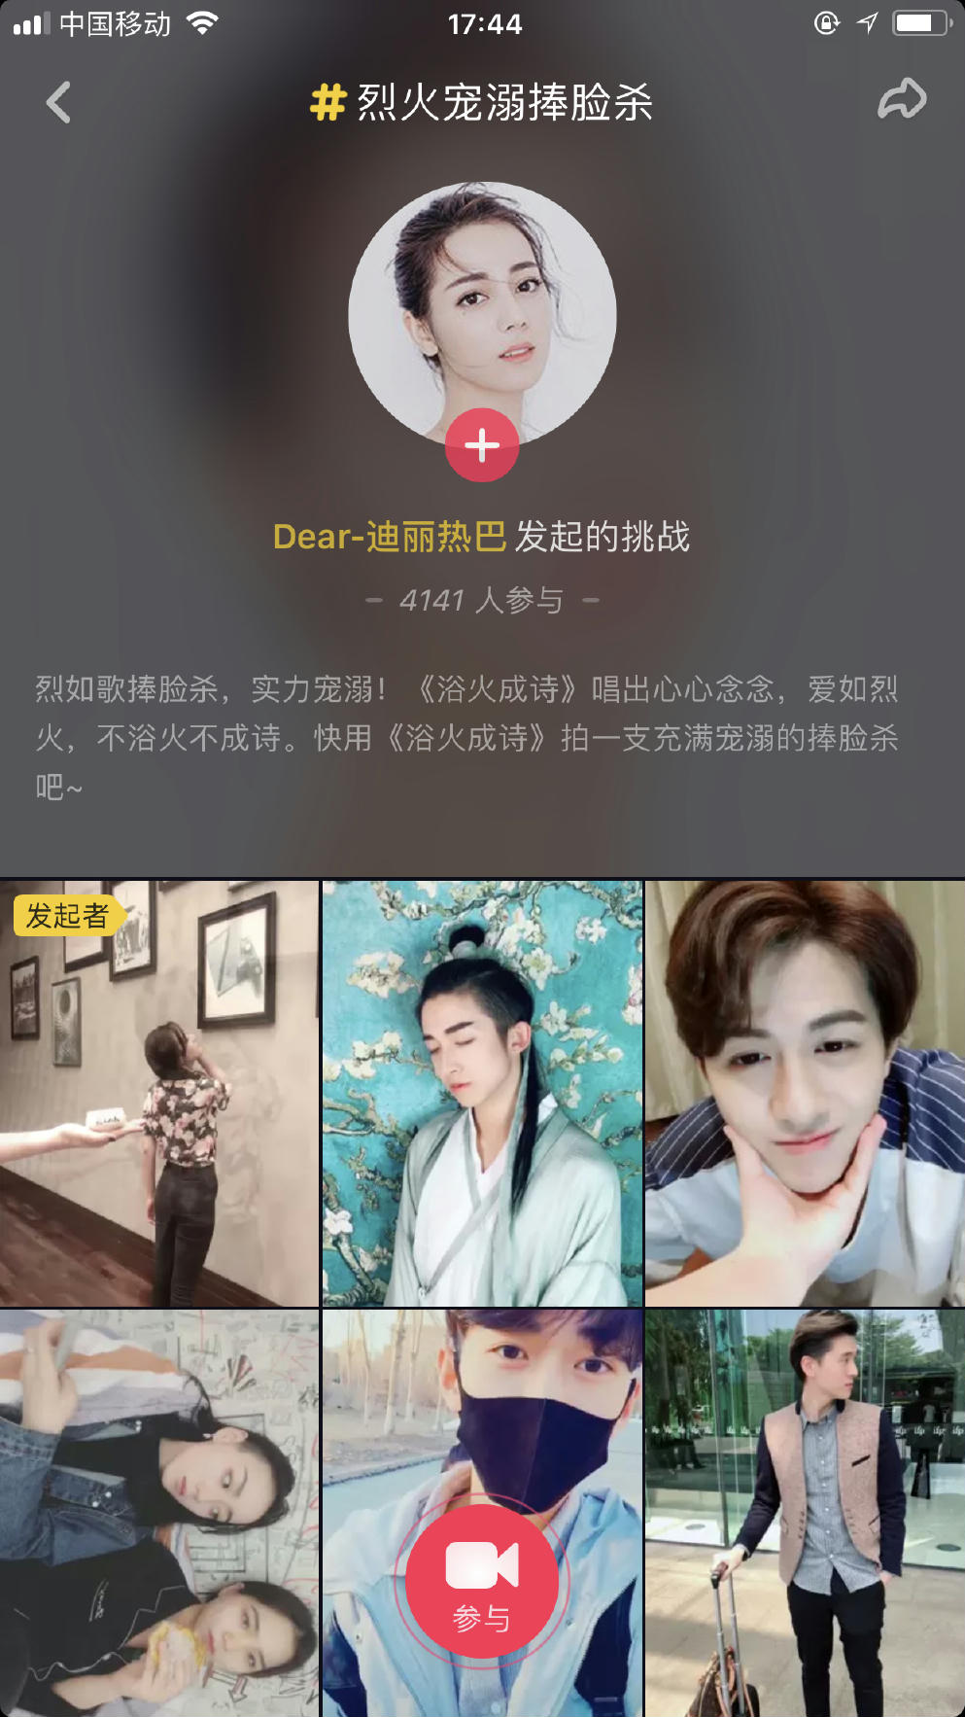
品牌挑战赛
抖音 X 烈火如歌 #烈火宠溺捧脸杀#
截取剧中片段引发关注，将影视IP与捧脸互动趣味绑定，
激发用户创作热情，打造风靡全平台的病毒式的传播效果

Slide 24
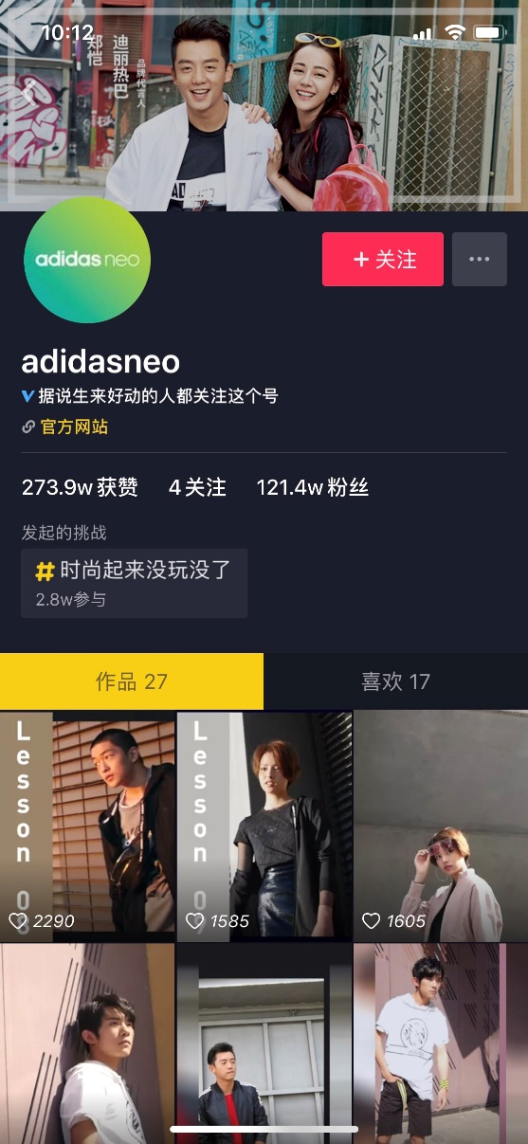
抖音账号运营
建立品牌传播阵地
HOT
品牌视频
原生内容沉淀
聚合传播
品牌、产品信息一站式经营
爆点内容
制造和话题传播
社交矩阵
达人资源整合联动，构建社交传播矩阵
粉丝沉淀
营·销打通，内容赋能品牌营销
Notes:
话题文字改示意
作品换几张图

Slide 25
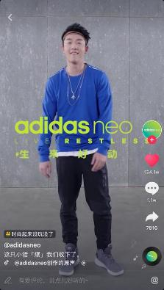
关注行为
聊天行为
查看行为
关注
点赞
评论
转发
参与
历史视频内容浏览点击行为

Slide 26
抖音三域合一营销体系一览
公域
流量
明星
内容
达人
内容
素人
内容
私域
流量
蓝V主页
应用层
展示
落地页
话题
直播
扫一扫
星图\挑战赛\贴纸\音乐
连池-用户标签化管理平台
装饰搭建：
头图
头像挂件\头图互动位
DOU+ LINK计划
硬广
Topview
CPT| GD | DTV
商域
流量
开屏
CPT | GD | 四端联屏
信息流
CPT（全时域）| GD | DTV
组件：
官网链接/话题/
快闪店/商品橱窗/
小程序入口
转化
- 即时引导
POI
小程序
快闪店
商品橱窗
购物车
- 转化提升
卡券
下载
表单直达
电话拨打
创新
非标
搜索类
预置搜索词 | 热搜话题热搜榜 | 品牌专区 | 明星专区|彩蛋
话题类
热搜话题 | 热搜预置词 | 挑战赛话题位置 | 发现页聚合挑战赛TAG | 话题广场
曝光类
热搜顶部Banner | 发现页banner
直播类
天窗 | 直播首页banner | H5直播聚合页
视频
置顶
定制类
头像挂件 | 视频挂件 | 用户红包 | 手势红包 | 用户贴纸 | POI页面定制 | 挑战赛页面定制 | 直播H5定制 | 扫一扫
双向沟通：私信
音乐
音乐入库 | 音乐榜单
消息类
站内信
抖音大数据营销工具-云图 | 内容营销工具-星图\即合平台\创意中心

Slide 28
品牌数据资产的统一沉淀、可视管理与智能应用
- 智 能 策 略 管 理 -
智能营销洞察
智能策略辅助
智能动态优化
智能投后归因
360° 内容洞察体系
内容热点 | 达人热度 | 行业舆情
可视化报表系统 辅助营销决策
实时呈现投放效果 便于动态优化策略
投放位置 | 人群圈选 | 素材创意
无缝对接AD后台，算法智能优化
匹配营销目标，算法实时优化投放效果
智能匹配目标人群 | 多创意动态分发
构建科学的价值评估体系
人群资产 | 品牌调研 | 相对点击率……
投放环境多维度洞察
行业分析 | 品牌分析 | 竞品分析
投后归因 构建营销闭环
人群贡献度 | 创意分析 | 落地页热力图
- 智 能 人 群 管 理 -
人群资产沉淀
精细化人群创建
实时人群运算
多维度人群洞察
触达人群 | 互动人群
五大维度 精准捕获
人群合并 | 人群交叉 | 人群排除
自定义人群画像 | 人群对比分析
- 智能数据管理 -
广告主第一方数据 字节跳动用户行为大数据 合作第三方数据

Slide 29
底层数据深度融合，实现品牌数据的跨平台融合管理
广告主第一方数据
数据融合系统
数据应用
企业官网数据
数据清洗
用户UID
Dashboard 可视化分析
数据标识：cookie
接入方式：JS/API
结构化处理
广告投放平台
企业APP数据
脱敏保护
数据标识：IDFA/IMEI
接入方式：SDK/API
机器学习
人群建模
数据Mapping
Marketing API
企业CRM数据
数据标识：手机号码
接入方式：自主上传
今日头条及其公司用户大数据
合作第三方大数据
企业线下门店卡券核销数据
用户行为数据库
广告营销数据库
……
数据标识：User ID
接入方式：API

Slide 30
游戏行业
情人节主题
中国节庆主题
母婴行业
基础定向
观看兴趣定向
互动行为定向
家居装修
3C行业
11.11
球赛主题
电商节主题
房地产行业
电商行业
用户基础属性定向
品牌自定义人群定向
营销节点
快消行业
服装服饰行业
行业优选
环境终端定向
品牌自定义主题
车展主题
汽车行业
汽车行业

Slide 31
基础属性
性别、年龄、地域、LBS商圈、网络类型、运营商、操作系统、手机品牌等
用户行为
潜在人群
兴趣关键词、阅读行为、关注行为，相关广告行为等（火山匹配）
需求可激发
互动人群
内容易感积极活跃
行业兴趣人群
行业及品牌偏好
汽车、3C、母婴、快消、家居、游戏、电商、美妆等行业偏好及品牌偏好人群，垂直品牌粉丝人群，主题专区包
品牌第一方自定义人群
定制人群
历史品牌广告高互动人群、去重人群（已转化人群）、look alike 相似人群扩展
有明确兴趣或意向
精准兴趣，强转化机会

Slide 32
营销诉求
品牌形象树立
价值主张长效渗透
上市传播引爆
打造品牌声量
促销活动导流
刺激转化
人群覆盖
新品预热告知
引发舆论热议
传播阶段
预热传播
上市引爆
品牌价值渗透
活动促销
营销周期
人群建议
品类兴趣极客
高互动人群
广泛覆盖
产品目标受众、竞品人群
精细化人群管理
人群巩固+人群拓展
人群再营销
影响策略
原生形式为主
引发猎奇心理
高曝光形式
直击产品核心利益
多手段并行
长期渗透品牌价值
电商导流
直接引导落地转化

Slide 33
背景：10月20日厨师日活动，希望帮助厨师发出自己的声音、促进厨师业内交流，增加品牌的喜爱度，从而推进大厨批量购买该品牌鸡精、调味品等产品。
投放效果
厨师人群精准锁定
第一方数据
客户种子数据Look alike人群
互动率：10.96%
点赞数：27.5w
火山数据
火山挑战赛“上山吧！厨神” 参与人群
抖音数据
美食类、厨师等达人/互动人群
/视频兴趣观看人群
*注：互动率=互动行为/播放行为

Slide 34
THANKS!

